Slide 1
TIẾNG VIỆT 1
Tập 2
Tuần 31
Bài đọc 1: Cái kẹo và con cánh cam

Slide 2
Khởi động
Trò chơi

Slide 3
Bài đọc 1: Cái kẹo và con cánh cam

Slide 5
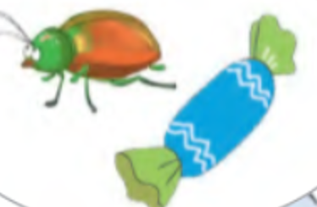
Cái kẹo và con cánh cam

Slide 6
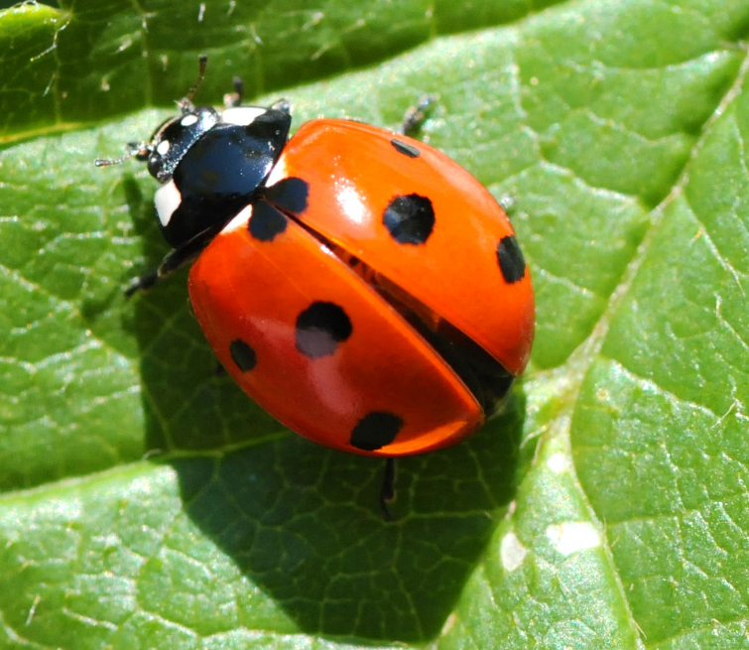
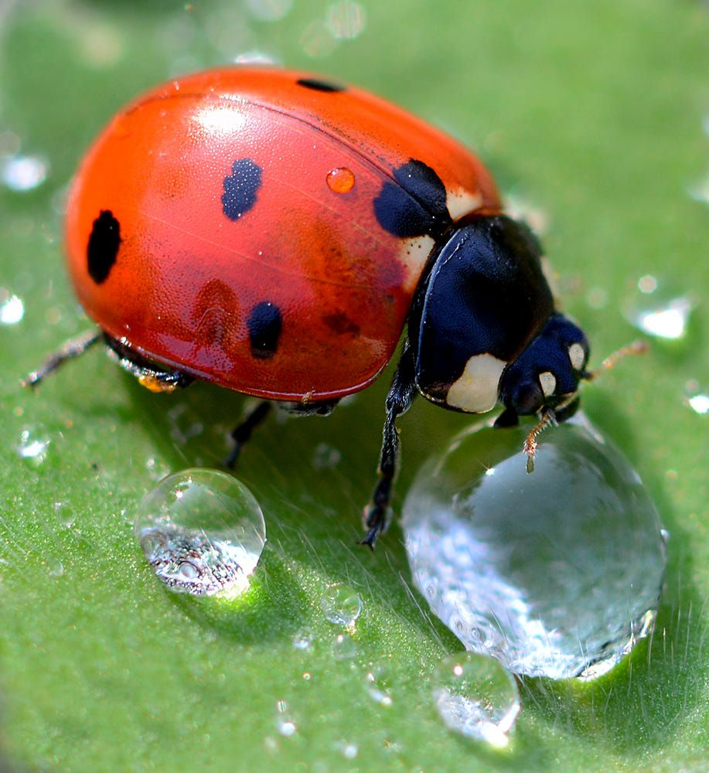
con cánh cam

Slide 7
luyện nói
nói dối
ngoài sân
một tràng vỗ tay

Slide 8
Luyện đọc câu

Slide 9
Cái kẹo và con cánh cam
1
2
4
3
5
6
7
8
9

Slide 10
Luyện đọc câu
Bởi vì em đi học còn mang theo hôm thì cái kẹo, hôm thì con cánh cam.

Slide 11
Luyện đọc câu
Cô và cả lớp thưởng cho Trung một tràng vỗ tay.

Slide 12
Thư giãn

Slide 14
Luyện đọc đoạn

Slide 15
Cái kẹo và con cánh cam
1
2
3

Slide 16
Đoạn 1
Hôm nay có tiết luyện nói. Cô giáo hỏi: “Khi đi học, em mang những gì?”.

Slide 17
Đoạn 2
Trung thấy khó nói. Bởi vì em đi học còn mang theo hôm thì cái kẹo, hôm thì con cánh cam. Cô và các bạn đều không biết. Nhưng Trung không muốn nói dối. Em kể ra các đồ dùng học tập, rồi nói thêm: “Em còn mang kẹo và con cánh cam nữa ạ.”.

Slide 18
Đoạn 3
Cô giáo cười, khen: “Trung rất thật thà. Nhưng kẹo thì nên ăn ngoài sân. Con cánh cam thì nên để ở nhà.”.
Cô và cả lớp thưởng cho Trung một tràng vỗ tay.

Slide 19
Cái kẹo và con cánh cam

Slide 20
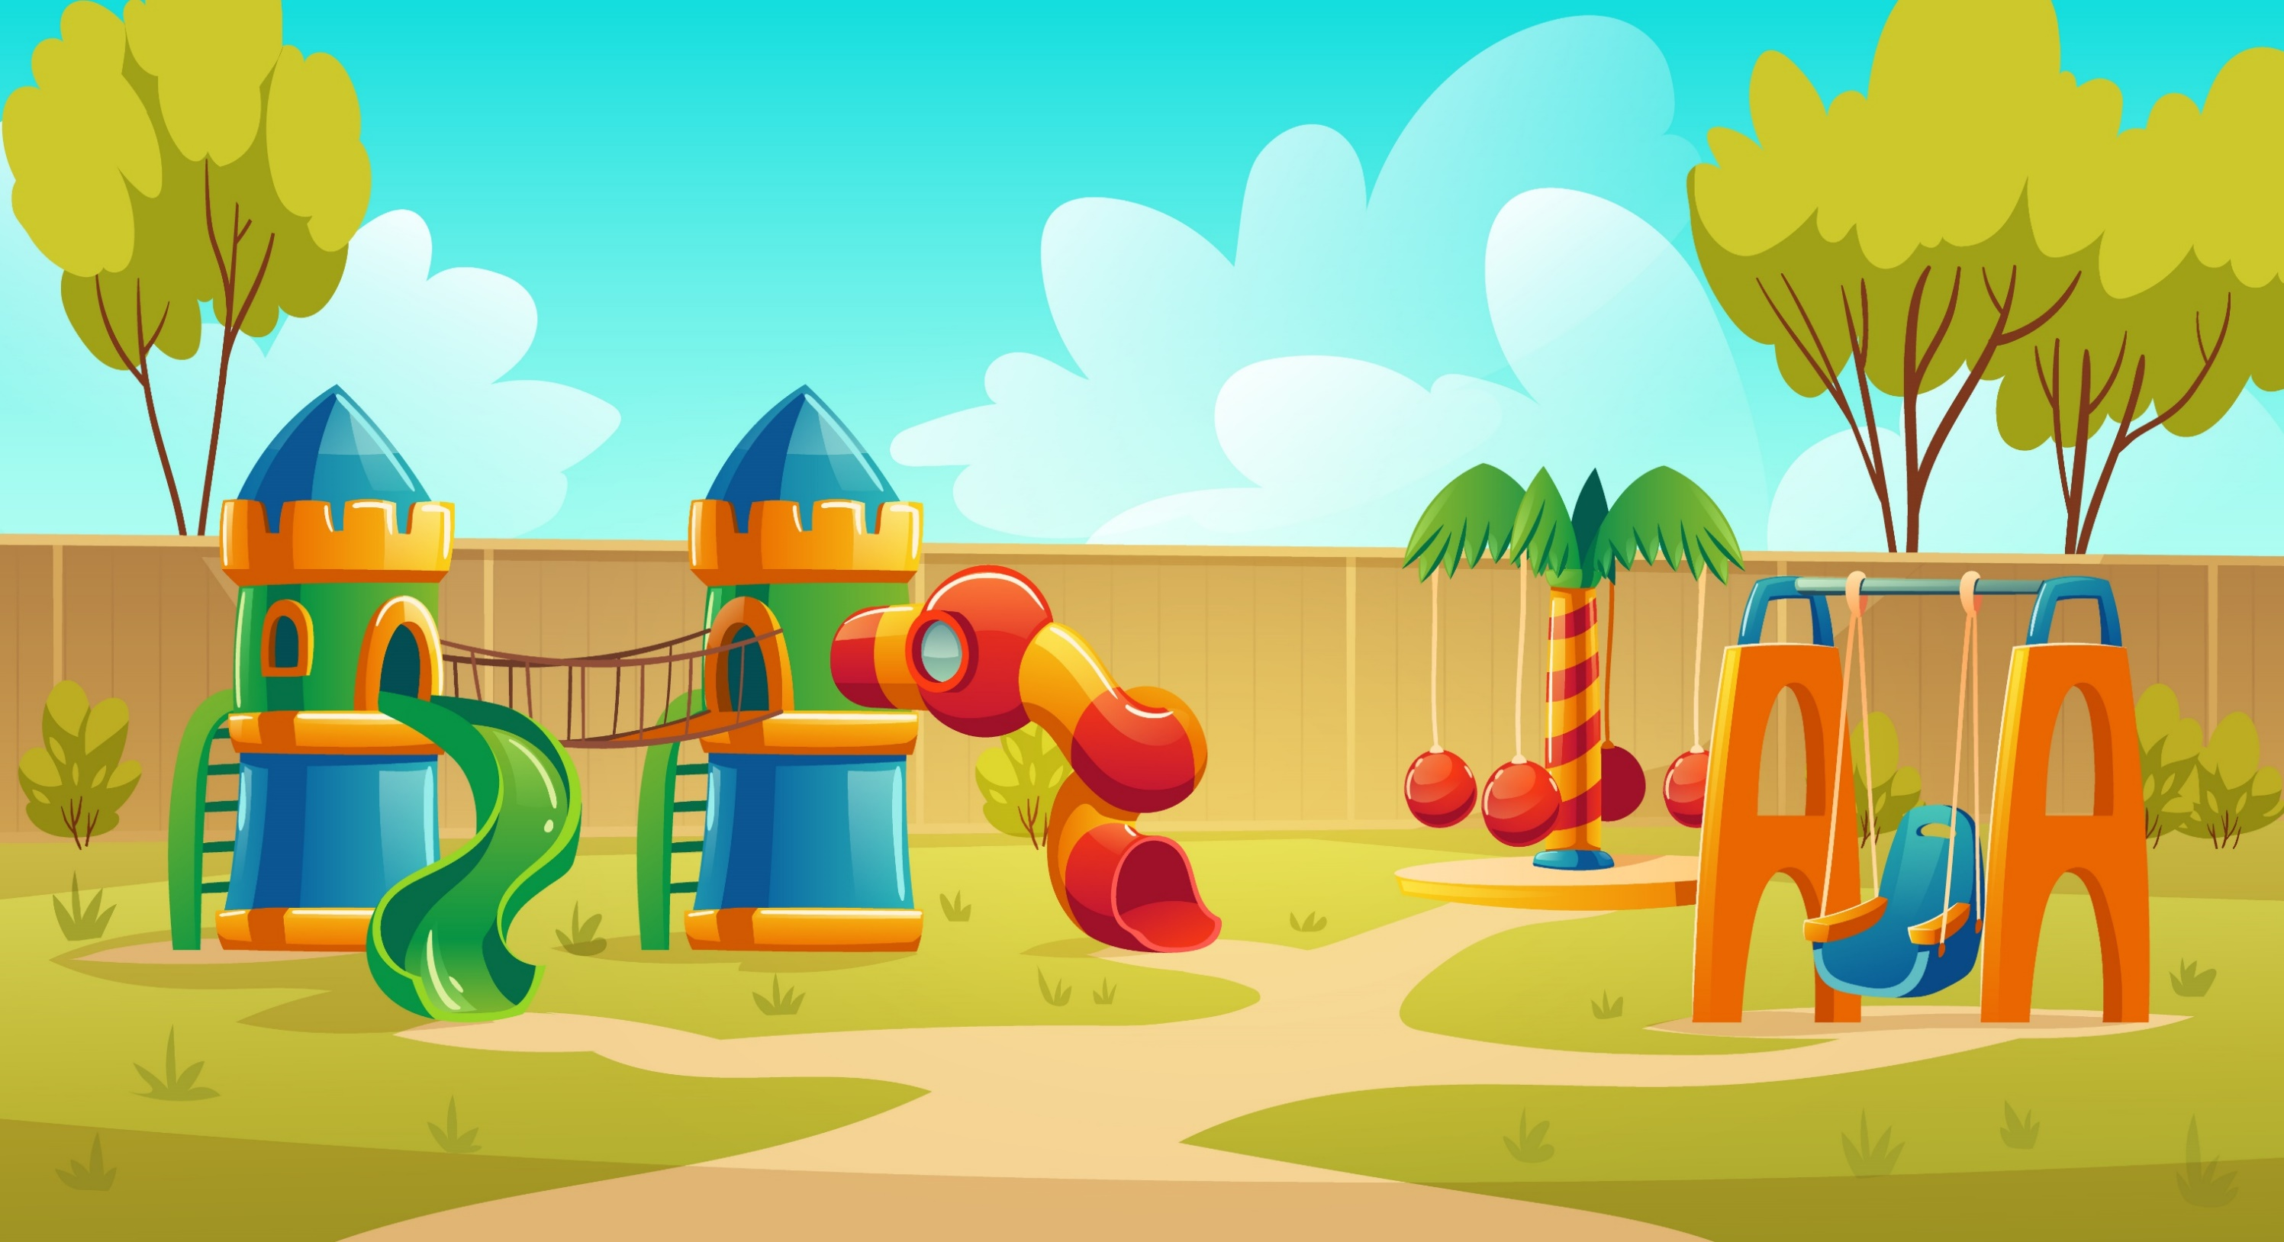
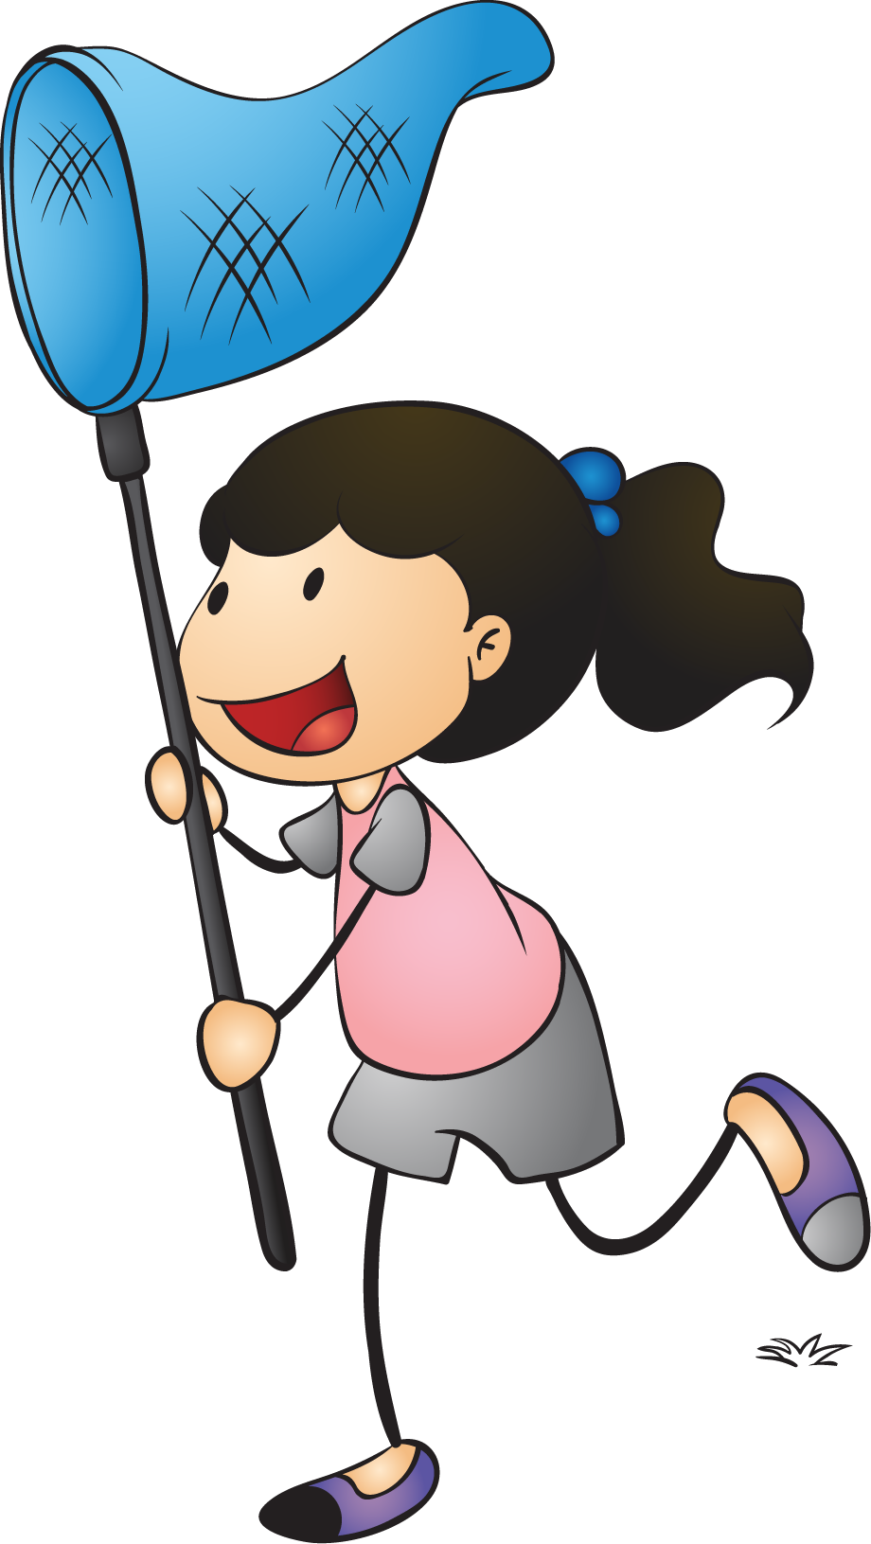
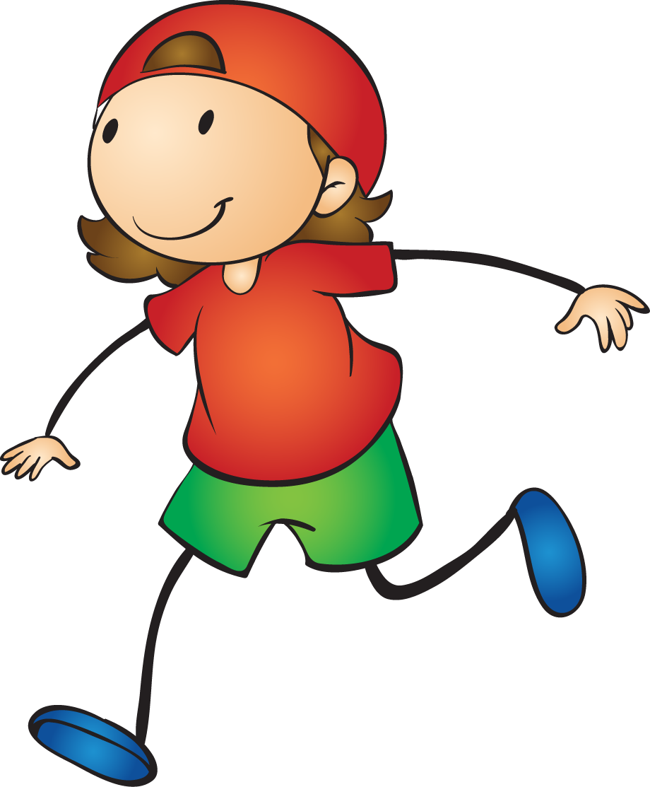
BẮT BƯỚM
Notes:
Bấm vào hình bé gái để đến slide kết thúc trò chơi

Slide 21
Cô giáo hỏi cả lớp câu gì?

Slide 22
Ngoài đồ dùng học tập, Trung còn mang những gì đến lớp?

Slide 23
Vì sao cô giáo và cả lớp vỗ tay khen Trung?
a/ Vì Trung nói rất hay.
b/ Vì Trung thật thà.

Slide 24
Notes:
Bam vao be gai se sang slide tiep theo

Slide 25
Luyện đọc phân vai

Slide 26
Cái kẹo và con cánh cam

Slide 27
Hoc10 chúc các em học tốt!

